Slide 1
Чуйская область Жайылский район Алексеевская средняя общеобразовательная школа

Slide 2
Управление персоналом образовательной организации, как компонент контроля качества образовательного процесса

Slide 3
Персонал как объект управления
Персонал является неотъемлемой частью любой организации, поскольку любая организация представляет собой взаимодействие людей, объединенных общими целями.
Сущность управления персоналом заключается в рациональном формировании системы управления персоналом, грамотном отборе и подборе кадров и в целом планировании кадровой работы, а также определении кадрового потенциала и потребности организации в персонале.

Slide 4
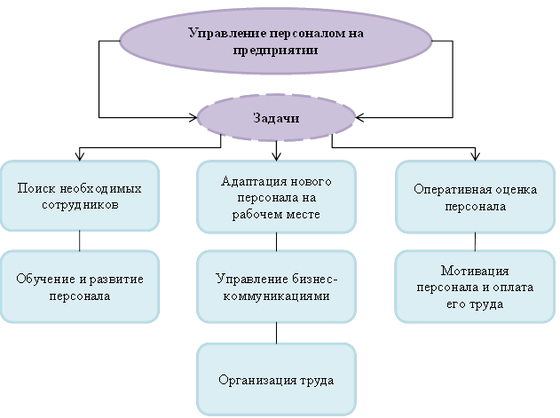
Управление персоналом
Взаимодействие персонала между собой

Slide 5
Качественный состав по уровню образования
Высшее образование: 28
Бакалавр: 6
Среднее-педагогическое: 7
Средне-специальное: 8
Всего: 49
За последние 2 года наблюдается рост числа работников с высшим профессиональным образованием. Это доказывает, что успех деятельности школы напрямую зависит от компетенции каждого учителя.

Slide 6
Качественный состав по уровню образования

Slide 7
Основные сферы кадровой политики школы
Подбор и расстановка кадров
Система обучения педагогов
Информационная поддержка педагогов
Система стимулирования педагогов
Условия и формы вовлечения педагогов в управлении школой

Slide 8
Элементы системы управления персоналом
Планирование
Набор персонала
Трудовой договор
Приказ

Slide 9
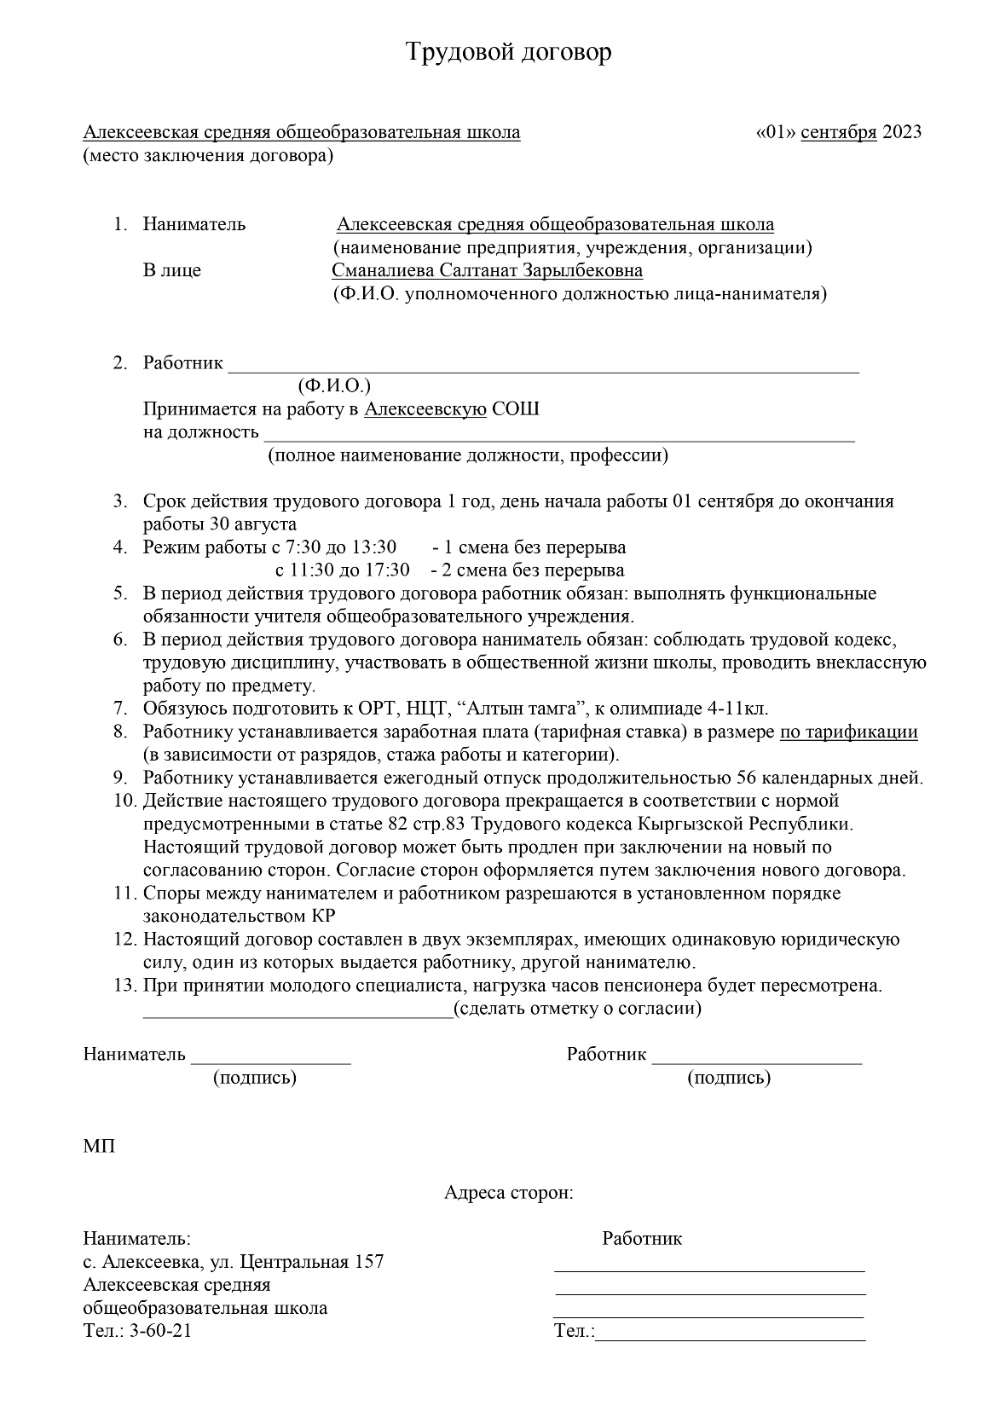

Slide 10
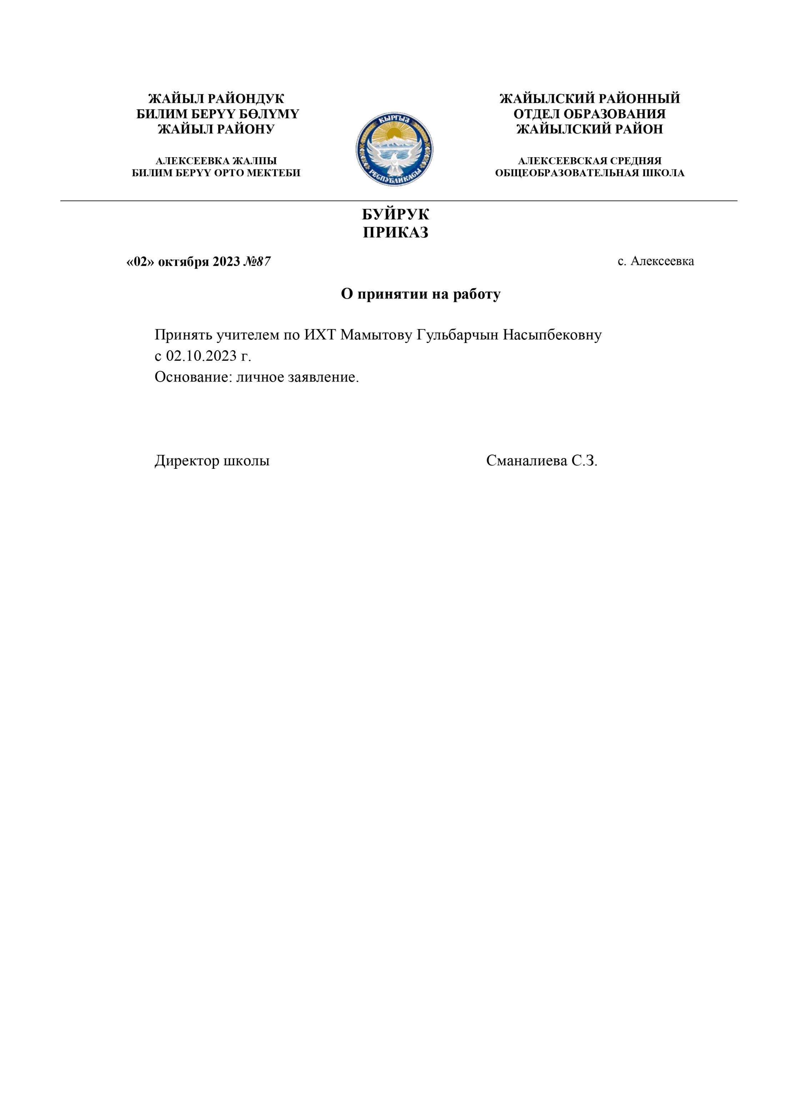

Slide 11
Уровни управления в образовательной организации
Первый уровень - директор - главное административное лицо, воплощающее единоначалие и несущее персональную ответственность за все, что делается в образовательном учреждении всеми субъектами управления.
Второй уровень - заместители директора образовательного учреждения и завхоз, органы, входящие в сферу влияния каждого из членов администрации. Этот уровень выступает звеном опосредованного руководства директора образовательной системой.

Slide 12
Третий уровень - школьные методические объединения учителей предметников и учителей начальных классов. Руководство на этом уровне основано преимущественно на личных контактах, осуществляется с учетом индивидуальных особенностей.
В Алексеевской СОШ действуют 4 метод. объединения:
- МО государственного и кыргызского языка;
МО гуманитарного цикла;
МО естественно-математического цикла;
МО начальных классов.
Ежегодно учителя повышают свою квалификацию посредством курсов РИПКиППР
Уровни управления в образовательной организации

Slide 13
Список учителей, прошедших курсы повышения квалификации за
2022-2023 учебного год
№ | Ф.И.О. | Программа | Дата | Сертификат
 | Бакеева А.Т. | Формирование и оценивние компетенций функциональной грамотности: направленность нац. учебников на формирование читательской грамотности | С 4 июля 2022 по 9 сентября 2022 | РИПК и ППР Рег. ном. 10836 16 часов.
2. | Супрунова О.П. | Формирование и оценивние компетенций функциональной грамотности: направленность нац. учебников на формирование читательской грамотности | С 4 июля 2022 по 9 сентября 2022 | РИПК и ППР Рег. ном. 11434 16 часов.
3. | Максутов К.К. | История развития религий | С 15 августа 2022 23 сентября 2022 | РИПК и ППР Рег. ном. 11815 72 часа.
4. | Мамытова А.А. | ИКТ в учебном процессе | С 17 октября 2022 27 октября 2022 | РИПК и ППР Рег. ном. 0935 72 часа
5. | Джолдошова М.Дж. | ИКТ в учебном процессе | С 17 октября 2022 27 октября 2022 | РИПК и ППР Рег. ном. 0930 72 часа
6. | Жолоева У.М. | Цифровая грамотность | с 13.06.2023г. по 16.06.2023г | РИПК и ППР 72 часа
7. | Кадырбеков Н.Н. | Цифровая грамотность | с 13.06.2023г. по 16.06.2023г | РИПК и ППР 72 часа
8. | Капарова М.К. | Цифровая грамотность | с 13.06.2023г. по 16.06.2023г | РИПК и ППР 72 часа
9. | Максутов К.К. | Цифровая грамотность | с 13.06.2023г. по 16.06.2023г | РИПК и ППР 72 часа

Slide 14
Список учителей, прошедших курсы повышения квалификации за
2022-2023 учебного год
№ | Ф.И.О. | Программа | Дата | Сертификат
10. | Маматкадырова Ж.Б. | Цифровая грамотность | с 13.06.2023г. по 16.06.2023г | РИПК и ППР 72 часа
11. | Мамытова А.А. | Цифровая грамотность | с 13.06.2023г. по 16.06.2023г | РИПК и ППР 72 часа
12. | Маткасымова А.Ш. | Цифровая грамотность | с 13.06.2023г. по 16.06.2023г | РИПК и ППР 72 часа
13. | Ногоева Ч.М. | Цифровая грамотность | с 13.06.2023г. по 16.06.2023г | РИПК и ППР 72 часа
14. | Олжочиева С.Т. | Цифровая грамотность | с 13.06.2023г. по 16.06.2023г | РИПК и ППР 72 часа
15. | Саитова Н.М. | Цифровая грамотность | с 13.06.2023г. по 16.06.2023г | РИПК и ППР 72 часа
16. | Тилемишов А.Т. | Цифровая грамотность | с 13.06.2023г. по 16.06.2023г | РИПК и ППР 72 часа
17. | Клименко В.И. | Цифровой грамотность | с 23.06.2023г. по 28.06.2023г | РИПК и ППР 72 часа
18. | Фокеева Ю.С. | Цифровой грамотность | с 23.06.2023г. по 28.06.2023г | РИПК и ППР 72 часа
19. | Уланбек к. Ч. | Цифровой грамотность | с 23.06.2023г. по 28.06.2023г | РИПК и ППР 72 часа
Примечание:
8 учителей начальных классов полностью прошли курс USAID «Okuu keremet» по предмету математика (начиная с сентября 2021 года по апрель 2023 года). Сертификаты пока не получены.

Slide 15
Список учителей, прошедших курсы повышения квалификации за
1-четверть 2023-2024 учебного год
№ | Ф.И.О. | Программа | Дата | Сертификат
1. | Шеримбек к. Н. | Башталгыч класстарга билим берүүнүн заманбап технологиялары | С 02 октября по 13 октября 2023 | РИПК и ППР 72 часа
2. | Токтуева М.К. | Современные образовательные технологии начального школьного образования | С 30 октября по 10 ноября 2023 | РИПК и ППР 72 часа
3. | Джолдошова М.Дж | Формирование и оценивание зелёных навыков | 13, 14, 20, 21 ноября 2023 | РИПК и ППР 72 часа

Slide 16
- Тренинг по ознакомлению с Базисным учебным планом, тематическим и поурочным планированием;
- Тренинг по ознакомлению с программой PISA;
Тренинг по ознакомлению со STEM технологиями и интернет платформами для обучения;
Посещение уроков;
Методическая поддержка.
С вновь прибывшими и молодыми специалистами за 1-четверть провели следующую работу:

Slide 17
Уровни управления в образовательной организации
Четвертый уровень - учащиеся, родители (законные представители) и учителя. Развитие самоуправления на этом уровне обеспечивает реализацию принципа демократизации. Участие детей в управляющей системе формирует их организаторские способности и деловые качества.
С 1 сентября 2023 года в школе действуют ученические организации «Манас», «Семетей», «Сейтек».
Торжественное посвящение учеников в организации прошло 7 сентября.
Также действует школьный парламент.

Slide 18
Состав школьного парламента:
№ | ФИО | Должность | Класс
 | Рахматиллаев Адахан | Президент | 10-а
2. | Раимбекова Асема | Вице-президент | 10-б
3. | Мосольд Виктория | Премьер-министр | 10-а
4. | Ашырбекова Даяна | Комитет образования | 10-а
5. | Жамырканова Жыпара | Комитет здравоохранения | 11-б
6. | Жунусова Мария | Комитет правопорядка | 11-а
7. | Шаршенбеков Темирлан Титов Герман | Комитет физкультуры и досуга | 11-а
8. | Даниярова Адина Жунусова Рухшона | Комитет экологии и труда | 9-а
9. | Исланова Айгерим | Министр культуры | 11-а

Slide 19
Работа с родителями ведётся по утверждённому годовому плану.
Также с 1 сентября 2023 года в школе была введена программа «Ата-энелер мектеби».
Запланированы родительские собрания на такие темы как:
Подросток и улица. Вредные привычки и подростковая среда.
Безопасность детей на дороге;
Семинар-практикум «Современный ребёнок – какой он?»
Сопровождение и поддержка профессионального выбора ребёнка со стороны родителей.

Slide 20
Жалобы на учителей;
- Если учитель виноват: рассматривается заявление родителей; проводится беседа с родителем по поводу жалобы; проводится беседа с учителем; выносится решение (предупреждение, замечание, выговор, строгий выговор).
Работа с обращениями родителей.

Slide 21
Методы управления образовательной организацией
Административные методы - способ осуществления управленческих воздействий на персонал. Они базируются на власти, дисциплине и взысканиях. Административные методы направлены на такие мотивы поведения, как осознанная необходимость дисциплины труда, чувство долга и т.п.
Способы административного воздействия:
Материальная ответственность и взыскания.
Дисциплинарная ответственность и взыскания используются в случае нарушения трудового законодательства, когда возникает дисциплинарный проступок, под которым понимается противоправное неисполнение или ненадлежащее исполнение трудовых обязанностей работником.
Административная ответственность и взыскания используются в случаях совершения административных правонарушений.
Роль административных методов управления в том, что они являются мощным рычагом достижения поставленных целей в случаях, когда нужно подчинить коллектив и направить его на решение конкретных задач управления.

Slide 22
Способы административного воздействия:

Slide 23
Способы административного воздействия:

Slide 24
В каждом коллективе есть неформальные лидеры. В основном это учителя с большим педагогическим стажем, которые имеют большое влияние на коллектив. Это несомненно человек с лидерскими качествами.
К сожалению, неформальный лидеры редко хотят присоединяться к администрации или брать на себя ответственность, какую-либо должность. Все идеи остаются на словах.
Неформальный лидер озвучивает проблемы коллектива, если общаться с ним не как с конкурентом, а как с экспертом, можно выявить и исправить многие ошибки в управлении персоналом.

Slide 25
Организационные методы
Основаны на подготовке и утверждении внутренних нормативных документов, регламентирующих деятельность персонала конкретного учреждения.
К таким документам относятся:
устав учреждения;
штатное расписание учреждения;
трудовой договор;
организационная структура управления;
положения о структурных подразделениях;
правила внутреннего трудового распорядка;
должностные инструкции сотрудников и организация рабочих мест.

Slide 26
Распорядительные методы
Формы распорядительного воздействия:
а) приказ - обязывает подчиненных точно исполнять принятое решение в установленные сроки, а его неисполнение влечет за собой соответствующую санкцию (наказание);
б) указания и инструкции - являются локальным видом организационного воздействия и чаще всего, направлены на оперативное регулирование управленческого процесса в короткие сроки и для ограниченного числа сотрудников.
в) инструктирование и координация работы - это методы руководства, основанные на передаче подчиненному правил выполнения трудовых операций.
г) наставление - метод однократного применения со стороны руководителя, когда он аргументировано, объясняет целесообразность трудового задания для подчиненного.

Slide 27
Должностные обязанности учителя.
Должностные обязанности:
1. Проводить на высоком научном и методическом уровне обучение учащихся с учётом педагогических ситуаций и специфики преподаваемого предмета;
2. Использует разнообразные формы, методы и средства обучения учащихся;
3. Разрабатывает и внедряет новые технологии обучения и авторские общеобразовательные
программы, учебно-методические пособия на основе государственных общеобразовательных стандартов и основных общеобразовательных программ;
4. Планирует учебный материал по преподаваемому предмету, обеспечивает выполнение общеобразовательных программ и достижения всеми учащимися базового уровня требований государственных образовательных стандартов, формирует у них умение и навыки, готовит к практическому применению полученных знаний;
5. Готовит учащихся для участия в предметных олимпиадах и конкурсах;
6. Проводит переводные экзамены учащихся, а также участвует в государственной итоговой аттестации выпускников;
7. Правильно и в срок заполняет необходимую школьную документацию;
8. Активно участвует в заседании Педагогического совета, методических объединений и т.д.;
9. Проводит работу по изучению государственных символик Кыргызской Республики, учебно-воспитательную работу на основе общечеловеческих принципов, заложенных в эпосе «Манас» и лучших традициях кыргызского и других народов, проживающих в Республике;

Slide 28
10. Реализует школьный компонент учебного плана и руководит предметными и другими кружками;
11. Осуществляет работу в постоянной связи с родителями (законными представителями) учащихся;
12. Следит и оповещает классного руководителя о состоянии учебной среды в классе;
1 З. Изучает индивидуально-психологические особенности учащихся, анализирует их
успеваемость, а также обеспечивает соблюдение учебной дисциплины и режима посещения занятий;
14. Систематически повышает свою профессиональную и квалификационную подготовку;
15. Соблюдает и выполняет требования по охране детства, защите прав и интересов несовершеннолетних, технике безопасности, санитарно-гигиеническому режиму, охране труда учащихся и сохранности материально-технической базы общеобразовательной организации;
16. Контролирует обеспечение и сохранность учебников, используемых учащимися;
17. Разрабатывает план оснащения учебного кабинета по соответствующему предмету современным оборудованием и учебно-дидактическим материалом;
18. Несёт персональную ответственность за охрану жизни и здоровья вверенного контингента, учащихся во время урока и проведения внеклассных мероприятий.

Slide 29
Должен знать: Конституцию Кыргызской Республики и государственную символику Кыргызской Республики; Законы Кыргызской Республики «Об образовании» и «О статусе учителя»; Трудовой Кодекс Кыргызской Республики; нормативно правовые документы Министерства образования, местной государственной администрации и местного органа самоуправления по вопросам образования и воспитания учащихся; педагогику и педагогическую психологию; основы социологии, физиологию и гигиену детей; достижения мировой и отечественной педагогической науки и практики; основы управления и финансирования образования; функции и права государственных институтов, общественных организаций в части образования и воспитания учащихся; Конвекцию о правах ребёнка; нормы педагогической этики; правила техники безопасности и противопожарной защиты.

Slide 30
Среди учителей школы было проведено анкетирование. Данное анкетирование проводилось с целью улучшения условий профессиональной деятельности. Его результаты следующие:

Slide 31
Анализ анкетирования №1 показал следующие результаты:

Slide 37
Анкетирование показало,
что организационные моменты и условия труда большинство учителей оценивает положительно.
Отношения между коллегами удовлетворительные.
Трудности в первый год работы в основном в отношениях с родителями и организации самообразования

Slide 38
Анализ анкетирования №2 показал следующие результаты:

Slide 41
Анкетирование показало, что учителя удовлетворены своей работой.
Моральное стимулирование побуждает к эффективной и качественной работе.
В современных условиях успешность педагогической деятельности зависит от следующих факторов:
Умение использовать время;
Повышать стрессоустойчивость;
Реализовывать креативный подход в образовательном процессе.

Slide 42
Работа с соц. партнёрами
за 2022-2023 уч. г., 2023-2024 уч. г.

Slide 43
Преобретение | Количество | Сумма | Единица измерения | Спонсоры | Итого (сом)
Интерактивная доска | 1 | 43 000 | шт | Марафон-115лет | 43 000
Принтер | 3 | 23 000 | шт | Марафон-115лет | 69 000
Сосны | 9 | 2 000 | шт | Марафон-115лет | 18 000
Магнитные доски | 3 | 2500 | шт | Марафон-115лет Выпускники | 7500
Мебель школьная | 15 парт 30стульев | 100 000 | шт | Марафон-115лет Выпускники -2006г | 100 000
Ресепшен | 1 | 70 000 | шт | Выпускники -2003г | 70 000
Лампы | 4 | 325 | шт | Выпускники -2003г | 1 300
Печка (котёл) | 1 | 700 000 | шт | Айыл өкмөт | 700 000
Интернет в компьютерный класс |  | 60 000 |  | Айыл өкмөт | 60 000
Компьютер | 1 | 23 000 | шт | Родители 3в | 23 000
Капитальный ремонт класса №31 |  | 40 000 |  | Выпускники-2013г | 40 000
Паркет в класс ДПМ Линолиум в №33 |  | 20 000 15 000 |  | СХПК “Жайыл” Родители 7в | 20 000 15 000
Телевизоры | 11 | 18 000 | шт | Родители | 198 000
Чехлы для стульев в актовый зал | 90 | 430 | шт | Директор Учителя | 20 000 18 700
ВСЕГО: |  |  |  |  | 1 403 500

Slide 44
Преобретение | Количество | Сумма | Единица измерения | Спонсоры | Итого (сом)
Интерактивная доска | 1 | 43 000 | шт | Жайыл айыл окмоту | 43 000
Стол учительский | 1 | 8500 | шт | Выпускники 2006 г. | 8500
Шторы | 15 | 7000 | м | СХПК «Жайыл» | 7000
Экран для проектора со стойкой | 1 | 10 000 | Шт | СХПК «Жайыл» | 10 000
Экран для проектора без стойки | 1 | 6000 | шт | Жайыл айыл окмоту | 6000
Магнитные доски 50 на 40 | 3 | 3000 | шт | Жайыл айыл окмоту | 3000
Ремонт отопительной системы |  |  |  | Жайыл айыл окмоту | 70 000
ВСЕГО: |  |  |  |  | 147 500

